Slide 1
Nicht ist so theoretisch wie eine verblüffend gute Praxis!
M. Moch
10. November 2016

Slide 2
Ein autonomes Subjekt handelt situationsbedingt.
Voraussetzungen des Handelns sind oft unklar.
Handlungsfolgen sind nie vollständig vorhersagbar.
>>> Wissen kann nicht unmittelbar handlungsleitend sein.

Slide 3
„Jede Erfahrung, die diesen Namen verdient, durchkreuzt eine Erwartung.“ (Gadamer 1960)

Slide 4
These:
Überraschende und enttäuschende Erfahrungen sind notwendige Voraussetzungen jeder Theoriebildung.

Slide 5
Wenn Sie mit dem Fahrrad fahren und merken, dass Sie zur linken Seite umzukippen drohen: In welche Richtung müssen Sie lenken, damit Sie nicht umfallen?

Slide 6
Was jeder Fahrradfahrer beachten muss:
„Jeder auftretende Neigungswinkel ist zu kompensieren durch eine Lenkbewegung in die Richtung des Ungleichgewichts, die eine die Wirkung der Schwerkraft aufhebende Zentrifugalkraft auslöst, wobei der Radius der mit der Lenkbewegung beschriebenen Kurve dem Quadrat der Fahrgeschwindigkeit dividiert durch den Neigungswinkel entsprechen muss.“
(Neuweg 2015, 31)

Slide 7
1. Viele technische, aber auch soziale Fertigkeiten sind nicht instruierbar.

Slide 8
2. Ob und wie Interaktionen zu unserer Befriedigung verlaufen, können wir nur feststellen, indem wir interagieren.

Slide 9
3. Sprache ist Praxis. Indem wir Begriffe verwenden, unterstellen wir eine gemeinsame Erfahrung, über die wir uns verständigen können.

Slide 10
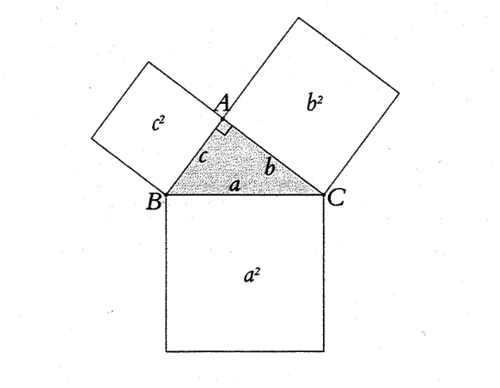
Satz des Pythagoras (ca. 600 v. Chr.)

Slide 11
Babylonische Schrifttafel (ca. 1600 v. Chr.)
aus: Alsina 2016, 64

Slide 12
4. Viele erfolgreiche Praktiken geben Anlass zur Theoriebildung, die dann wiederum als abstrakte Handlungsregeln abgebildet werden können.

Slide 13
„Faustregeln“ für die Praxisanleitung
Die/der Praxisanleiter*in ist selbst bereit und fähig, ihre/seine eigenen Handlungsreflexionen zu explizieren.
Eine Konfrontation des/der Studierenden mit unerwarteten Handlungsfolgen verschärft die Notwendigkeit zur Reflexion.
Handlungskompetenz entsteht, indem beide Seiten die je eigenen impliziten Regeln zur Diskussion stellen und vom anderen hinterfragen lassen.
Im Sinne einer „Lernkaskade“ nutzt der/die Student*in die eigenen Erfahrungen in der Anleitung dazu, seinerseits/ihrerseits Entwicklungen und Lernprozesse bei Klienten zu fördern.
Praxisanleitung ist sich der Eingeschränktheit ihrer eigenen Handlungsmuster und –theorien bewusst und kann in der jeweils gegebenen Situation Alternativen dazu entwickeln und zulassen.

